Slide 1
«Детское чтение»
Детские журналы в России в 18-20 веках
Урок литературного чтения
в 4 классе.
Автор: Корчагина Ольга Даниловна,
учитель начальных классов
МОУ УСОШ № 2 им. Сергея Ступакова
г.Удомля Тверской обл.

Slide 2
Вот книга на столе, а вот тетрадь, Не хочется сегодня нам играть. И некогда в окне ворон считать,
И самолетик запускать бумажный. Сегодня в классе у ребят Урок уж больно важный!

Slide 3
Детское чтение
Какие вопросы могут возникнуть у нас при этих словах?
Кто? Для кого?
Какие? О чём?

Slide 4
Вспоминаем:
В каком веке мы путешествуем?
Как зовут мальчика, с которым мы познакомились в путешествии?
Как называется повесть, которую написал Сергей Тимофеевич Аксаков?
О чем эта повесть?
Как называется повесть, рассказывающая о жизни автора?
Чем библиографическая книга отличается от мемуарной?
О какой книге с особым удовольствием рассказывал Сережа Аксаков?
Notes:
По произведению С.Аксакова «Детские годы Багрова-внука»

Slide 5
История появления книг, журналов для детей.

Slide 6
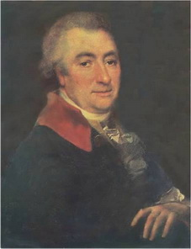
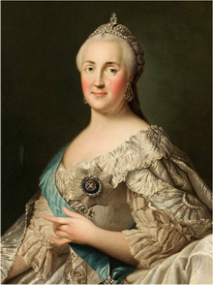
Николай Иванович Новиков
(1744—1818)
Императрица всероссийская
Екатерина II
с 1762 по 1796 годы.
Издавал журнал
«Трутень» и др.
Издавала журнал
«Всякая всячина»
Notes:
Знаете ли вы людей на этих портретах?
Что связывает их?

Slide 7
В 1768 году, уволившись в отставку в чине поручика, Новиков затеял издание журнала «Трутень». Ведь и сама Екатерина, даже не особенно скрываясь за спиной своего секретаря, издавала журнал под названием «Всякая всячина».

Slide 9
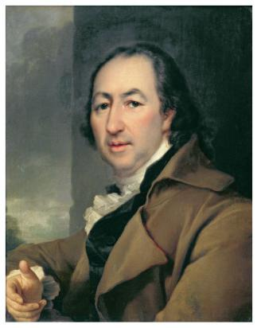
С 1779 года Новиков арендовал университетскую типографию и учредил «Дружеское типографическое общество». Среди его участников оказался молодой Николай Карамзин. Ему-то и было предложено редактирование совершенно нового журнала — «Детское чтение для сердца и разума». С него началась история детской периодики в России.

Slide 10
Новый журнал предлагал читателям «моральные и нравоучительные пьесы», а также «пьесы из физики, натуральной истории, географии, и некоторых других наук». Основным принципом провозглашалось, если можно так выразиться, «учение с увлечением».
«Итак, главным предметом сих листов будет польза ваша, но при этом постараемся мы делать их вам приятными, для того чтобы вы полюбили свою пользу», — обещали издатели.

Slide 11
Читающая Россия полюбила детский журнал, о чем свидетельствуют отзывы самых разных его поклонников.

Slide 12
«…Славная книга, чего в ней не было: и диалоги, и драмы, и сказки, — прелесть… Я не помню подробности рассказов, но что-то общее, чрезвычайно приятное и занимательное, осталось от них до сих пор в моем воспоминании», — говорил хирург Пирогов.
Дошло до нас энергичное обращение Белинского к младшим современникам: «Бедные дети! мы были счастливее вас: мы имели “Детское чтение” Новикова».
А вспомните слова Аксакова об этом журнале.
«Я читал свои книжки с восторгом… В детском уме моем произошел совершеннейший переворот, и для меня открылся новый мир», — уверяет С.Т.Аксаков устами Багрова-внука.

Slide 13
Детские журналы 20 века.

Slide 14
Николай Иванович Новиков «Детское чтение для сердца и разума».
В этом журнале печатались статьи двух видов: для “воспитания сердца”, т.е. нравоучительные, и для “обогащения ума”, где были сведения по истории, географии и другим наукам.
Кто? Для кого?
Какие? О чём?

